Slide 1

Seminář
Média a společnost

Slide 2
První seznámení
náš prvotní názor na Rotary
  názor spousty lidí, co neví, co Rotary vlastně je
první změna přichází po příjezdu do Kopřivnice
  seznámení se Zdeňkem Michálkem a Stanislavou Podžornou
  zvláštní pocity, něco nového

Slide 3
První den
brzké vstávání a boj o koupelnu
Obecné seznámení s Rotary
  Zdeněk Michálek
  konečně zjištění, kde se ti naši otcové pohybují ☺
jedna z prvních přednášek
  Stanislava Podžorná → Sebepoznání a úvod do komunikace
  přednášky s paní Podžornou → pro mě nejzajímavější
Beseda s guvernérem Rotary – Alexanderem Turkovičem
  před seznámením se → strach, vysoké postavení, jaké bude jeho chování
  po jeho příjezdu změna → velice příjemný, vstřícný člověk, později jeden z „rodičů“ v následující hře ☺

Slide 4
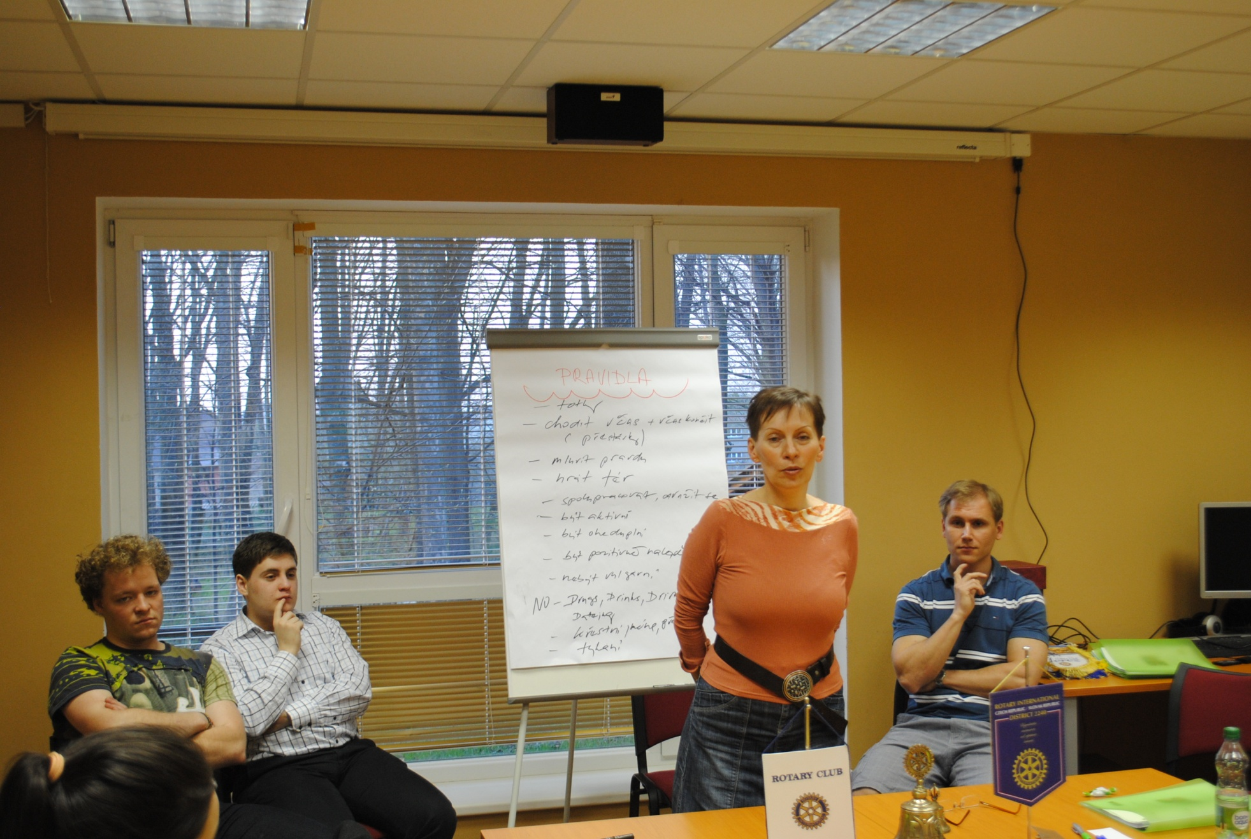
Stanislava Podžorná – Sebepoznání a úvod do komunikace

Slide 5
První den
seznámení s counselory → nám věkově nejblíže, velice společenští a milí, spokojenost
  seznamovací outdoor – hry
Večerní přednáška → Moc a nemoc médií – Lukáš Urban
  přednáška podaná velice zábavnou formou
  zakončení – debata o filmech
zakončení dne opět s counselory

Slide 6
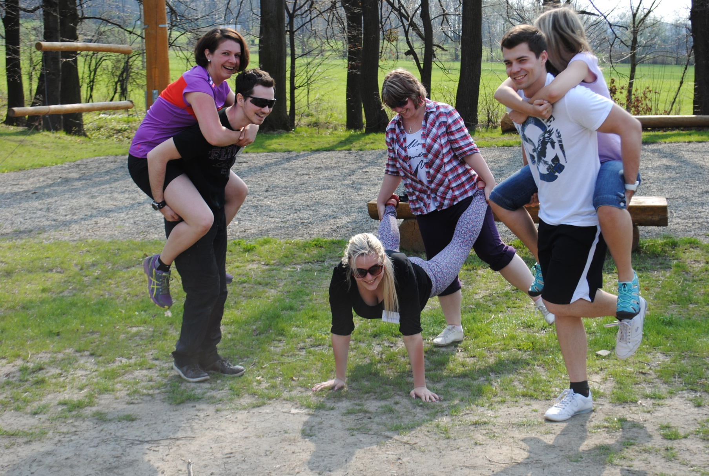
Seznamovací outdoor

Slide 7
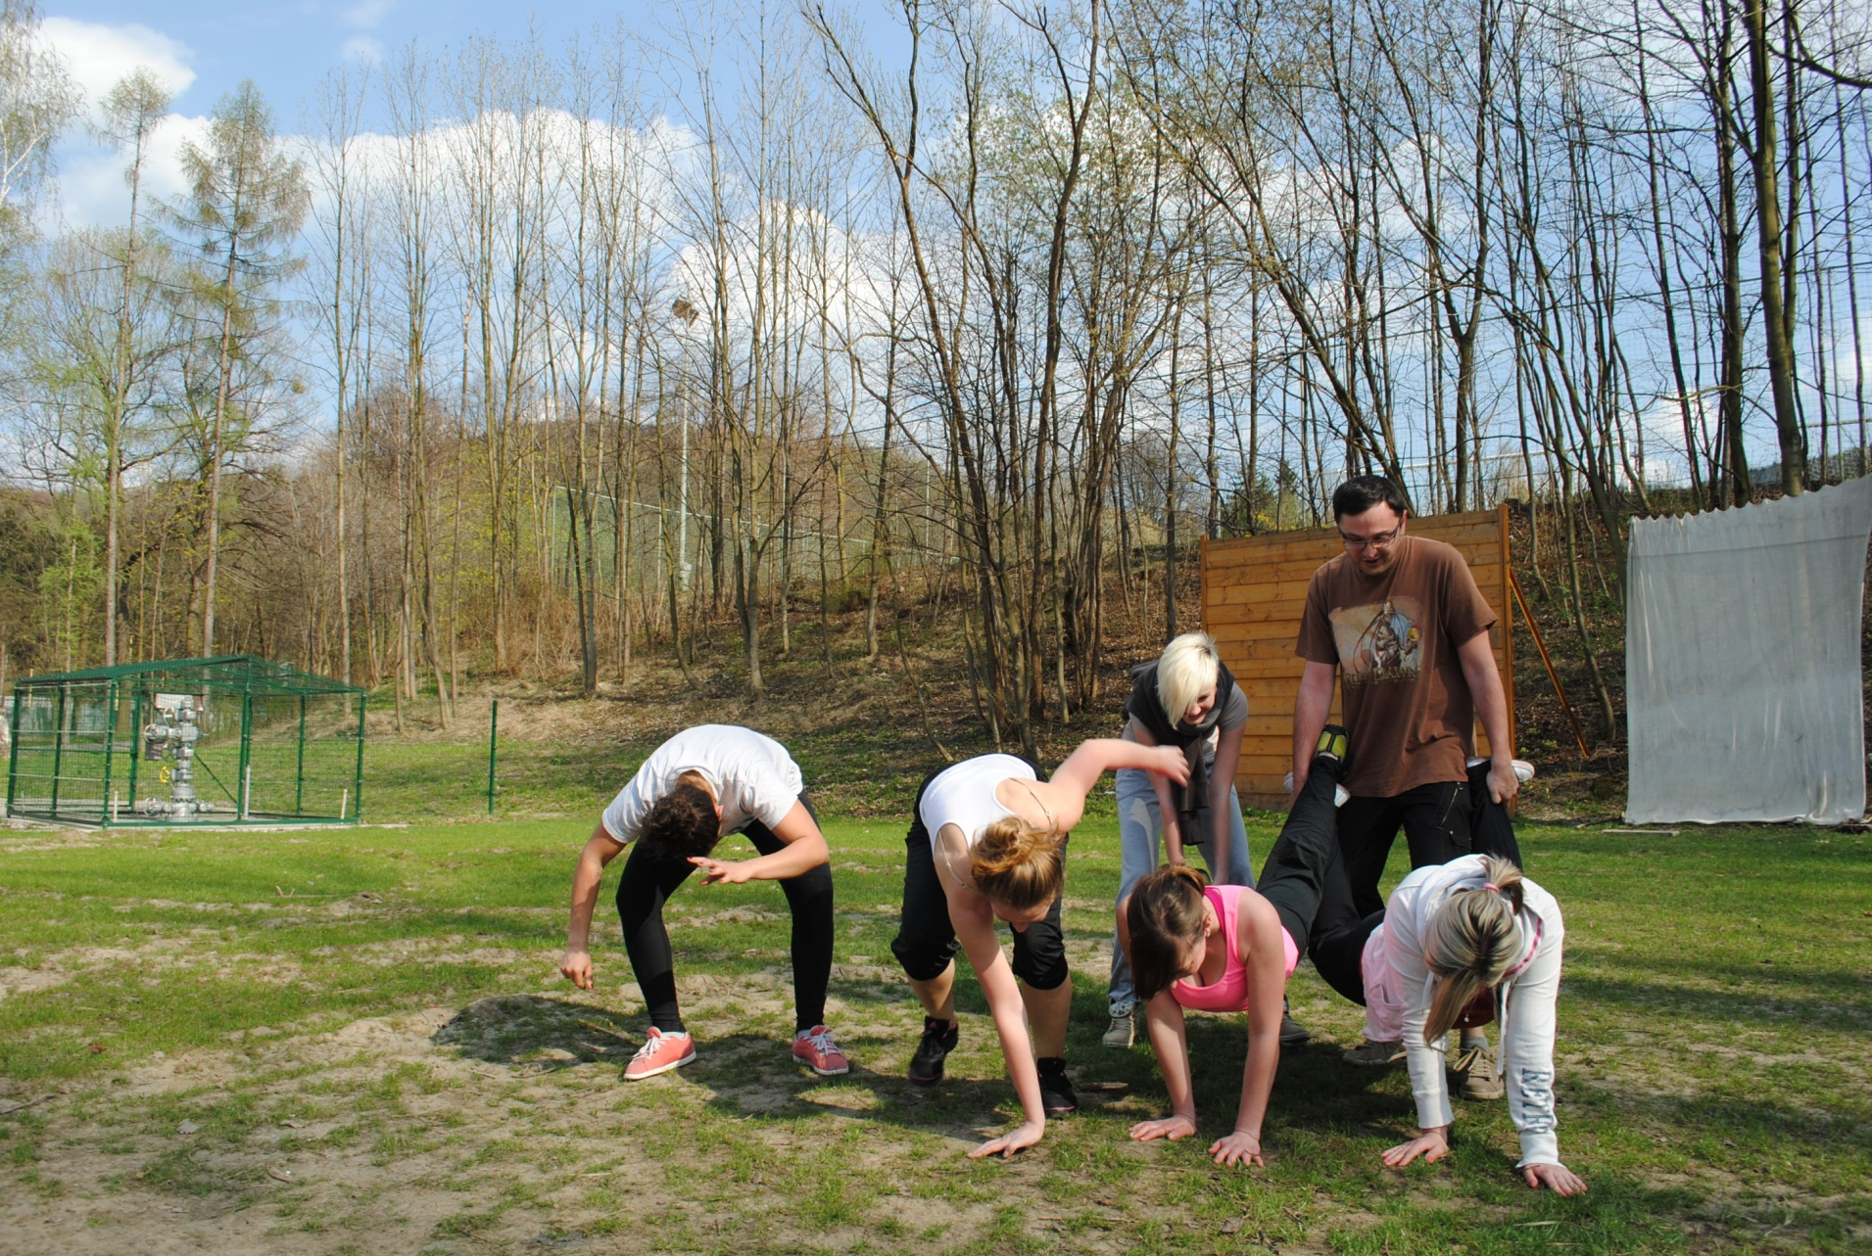
Seznamovací outdoor

Slide 8
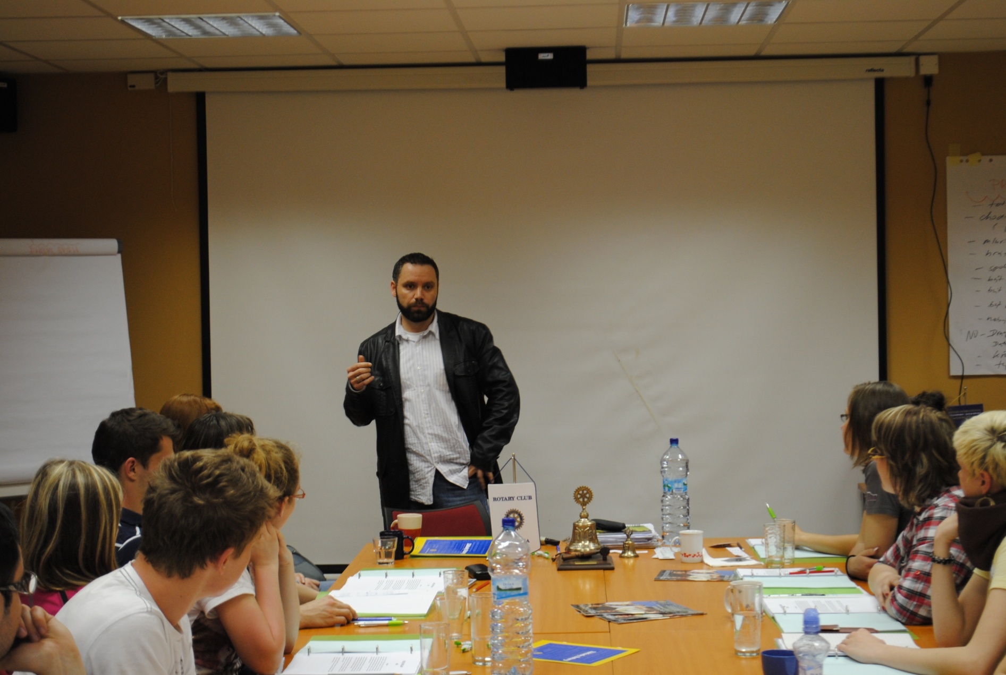
Lukáš Urban – Moc a nemoc médií

Slide 9
Druhý den – filmový večer
další seznámení se zajímavými lidmi
  František Hroník
  Olga Špátová
mě osobně velice zaujal film Olgy Špátové → Největší přání
  způsob jakým byl film natočen → velice silný zážitek
  uvědomění si, jak rozdílná přání lidé mají v odlišných situacích → nemoc, zdraví, vězení, nevidomost…
večer byl zakončen s paní Podžornou a tím, jak zvládat stres
  mě osobně tento způsob relaxace a cvičení fungoval
  nádherně jsem se uvolnila a vyčistila si hlavu

Slide 10
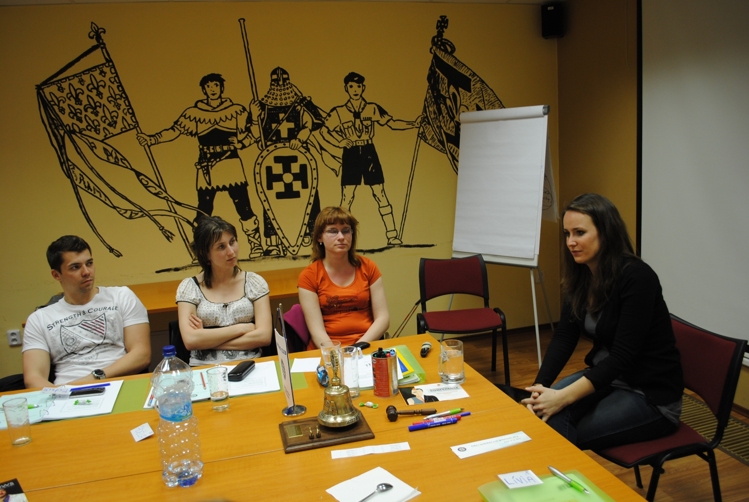
Olga Špátová

Slide 11
Třetí den
první sobotní přenáška → Etika v životě i podnikání
  Pavel Motyčka, Milada Kaďůrková
  můj osobní názor není moc pozitivní→ velký důraz na náboženství
  o etice jako takové moc řeč nebyla, spíše skrze náboženství
další přednáška dne → Věra Staňková – Jak se svou kůží na trh
  pro mě velice příjemná přednáška hlavně kvůli přednášející
  kromě nových poznatků jsme si odnesli i malou pozornost ve formě knihy ☺

Slide 12
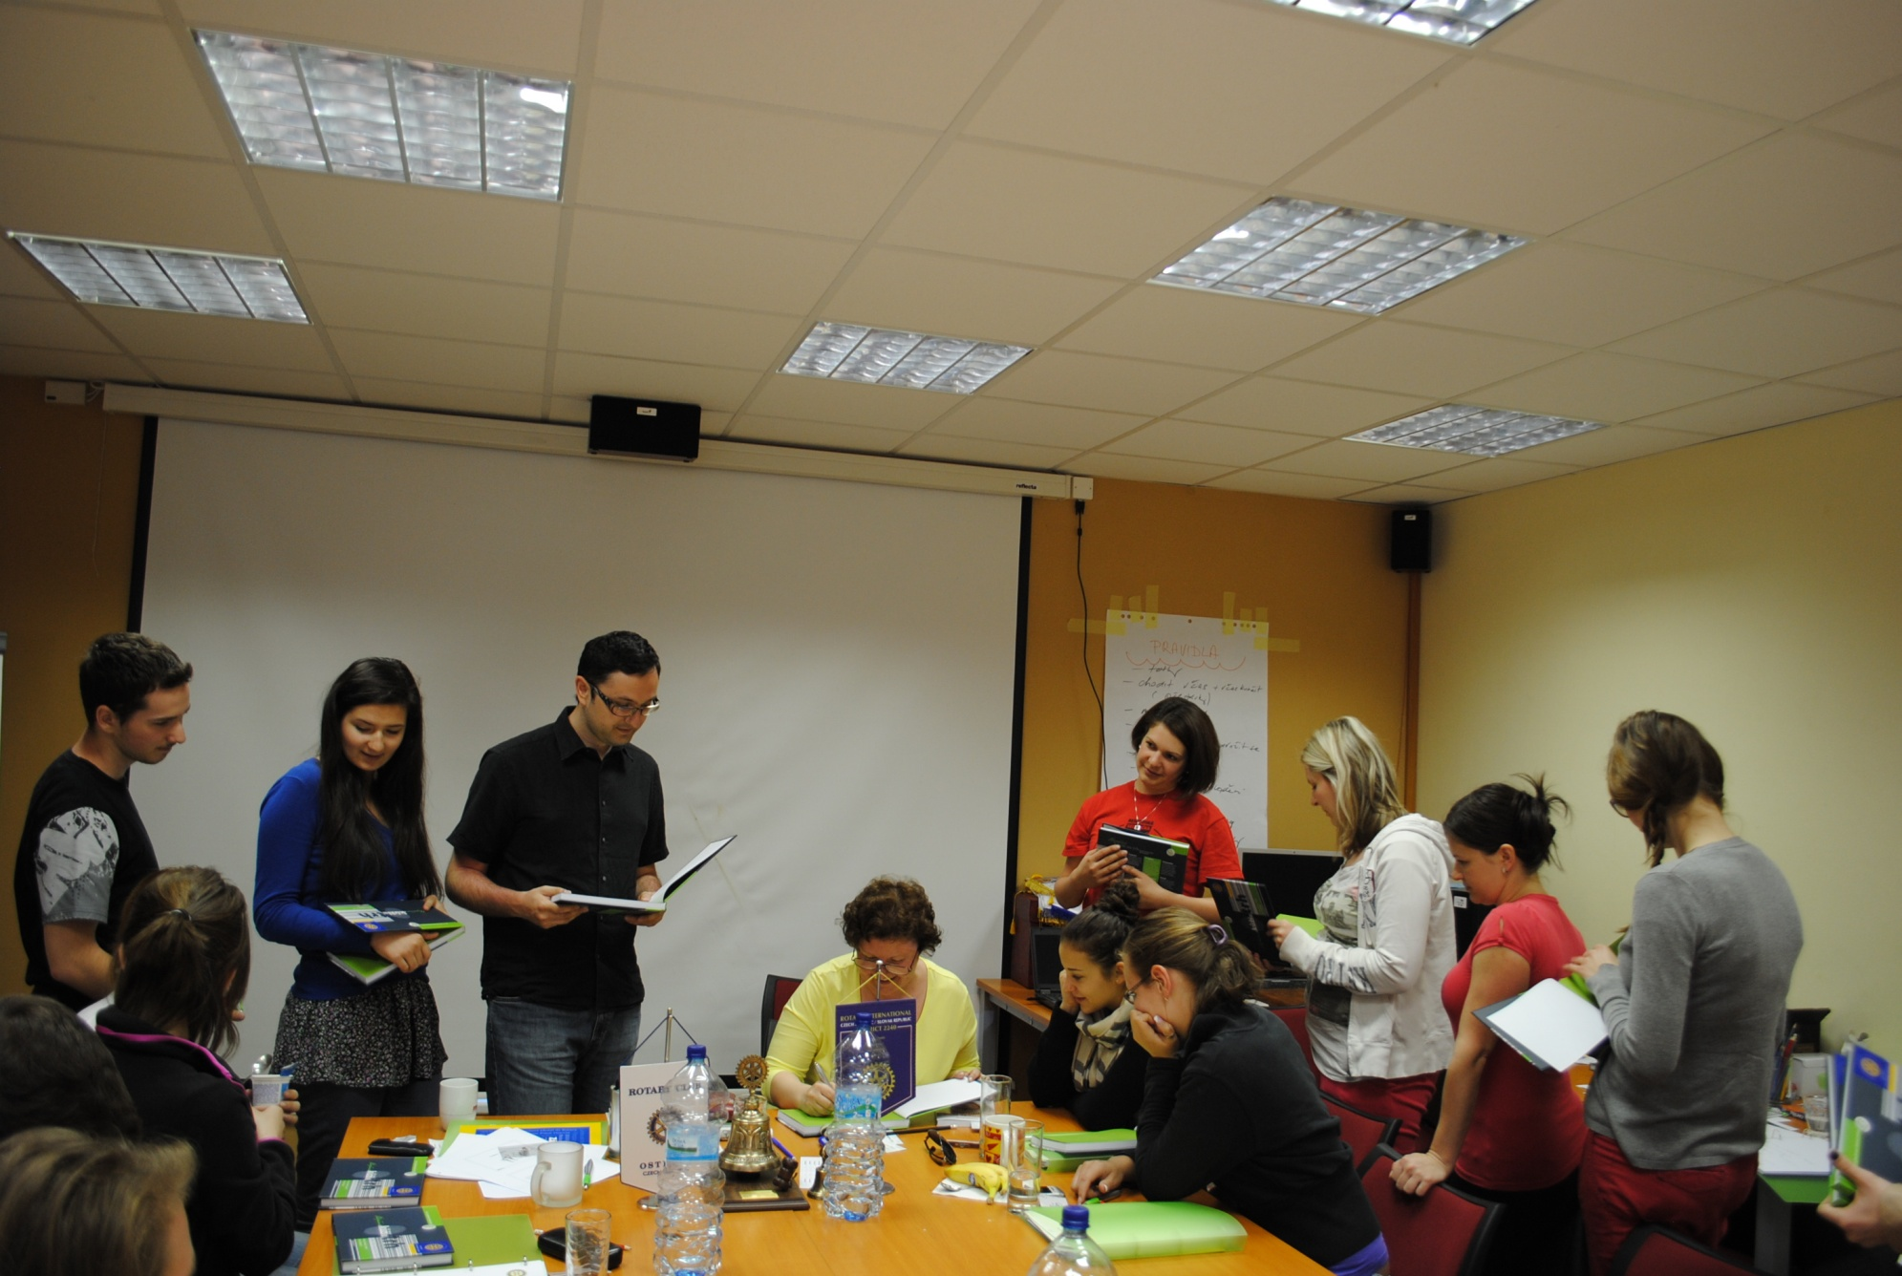
Autogramiáda knihy „Jak s kůží na trh“ – Věra Staňková

Slide 13
Třetí den
Osobní příběh – Irena Brichta
  tato přednáška pro mě byla zklamáním
„Hra“ Labyrint světa a ráj srdce
  jejíž autorem je Michal Podžorný

Slide 14
Labyrint světa a ráj srdce
V čem hra spočívala?
  v poznání sebe sama
první dojmy z této „hry“ byly takové, že si pouze odpočineme a odreagujeme se od celkem nabitých dní
později → vžití do hry
osud → mládí – beze strachu, dospělost – vyhýbání se, stáří – vyhledávání
manželství X samota
děti X majetek

Slide 15
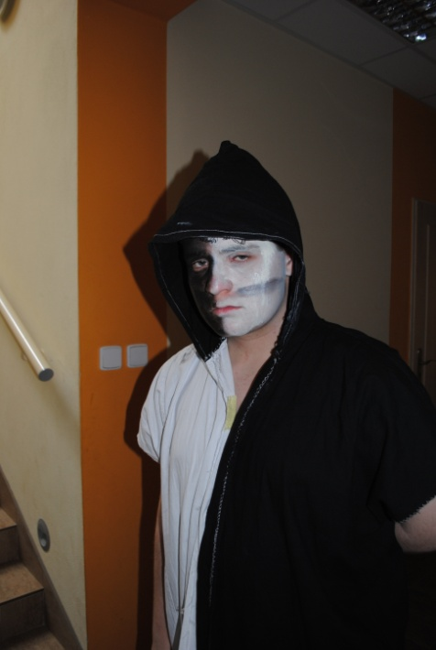
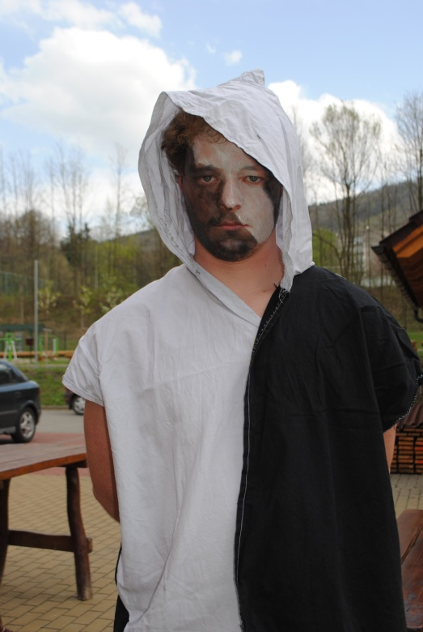
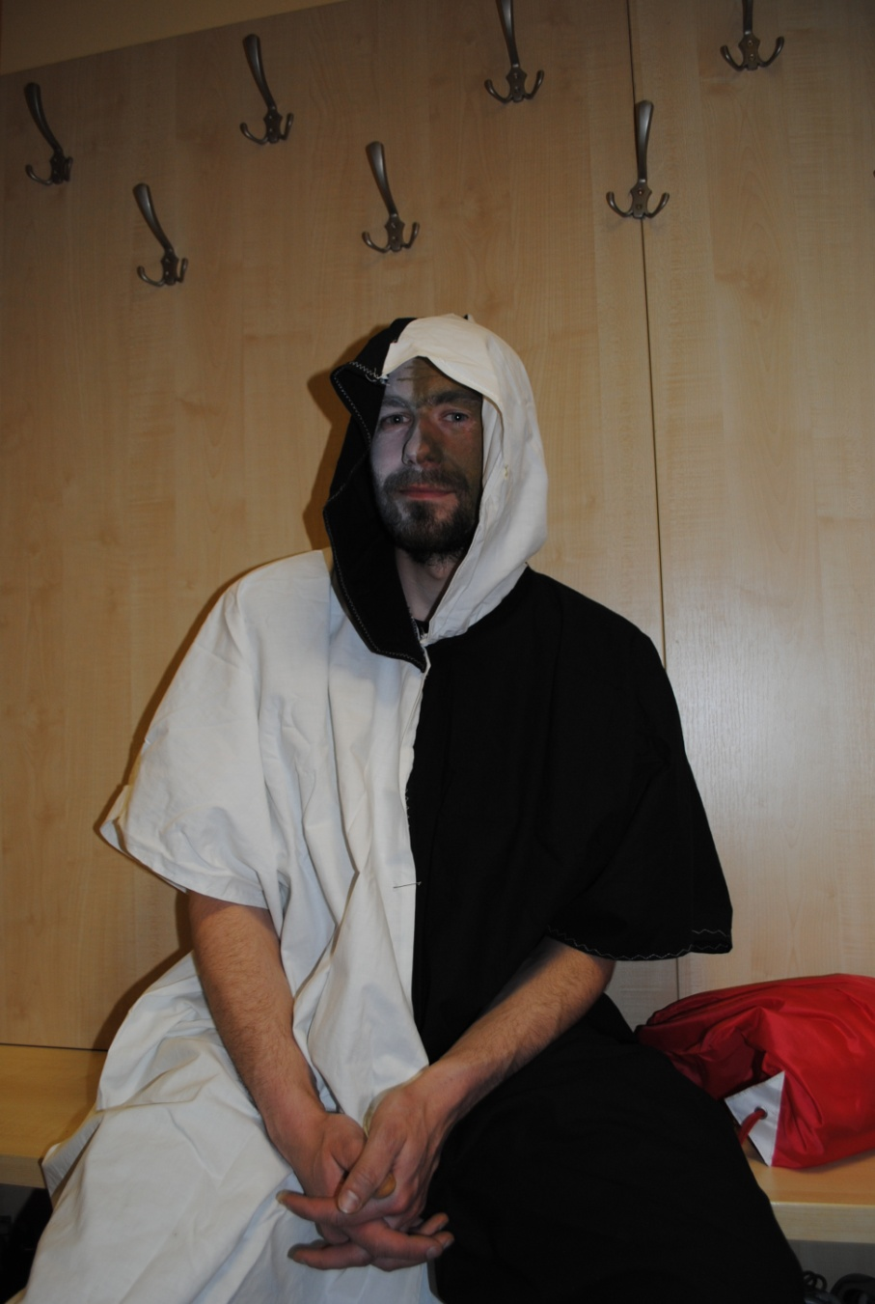
Osud

Slide 16
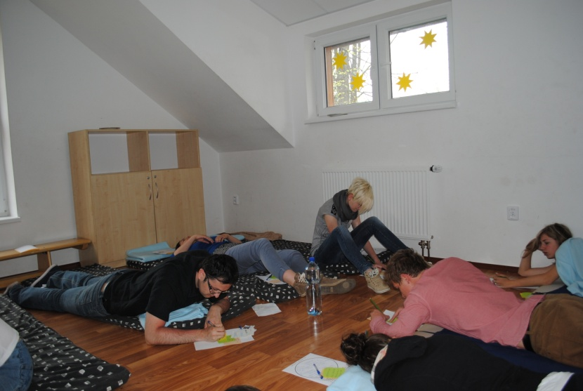
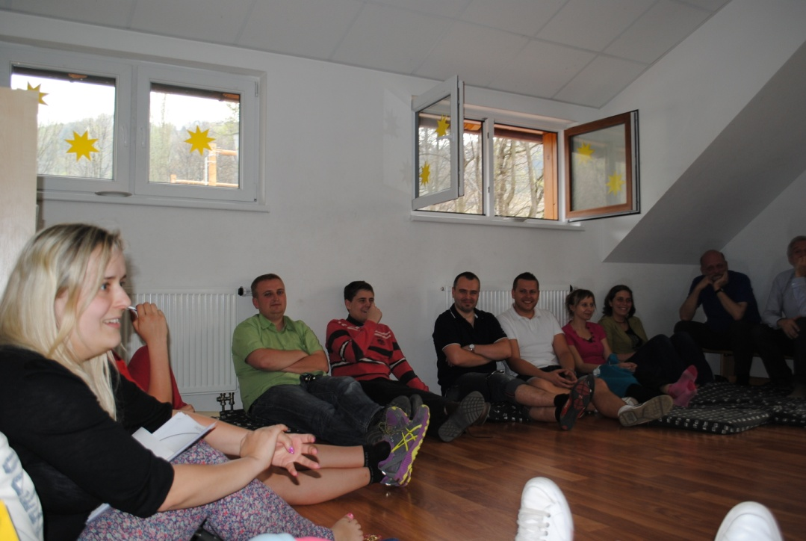
Labyrint světa a ráj srdce
velice NITERNÝ zážitek!!!
zakončení → rozbor a zpětná vazba

Slide 17
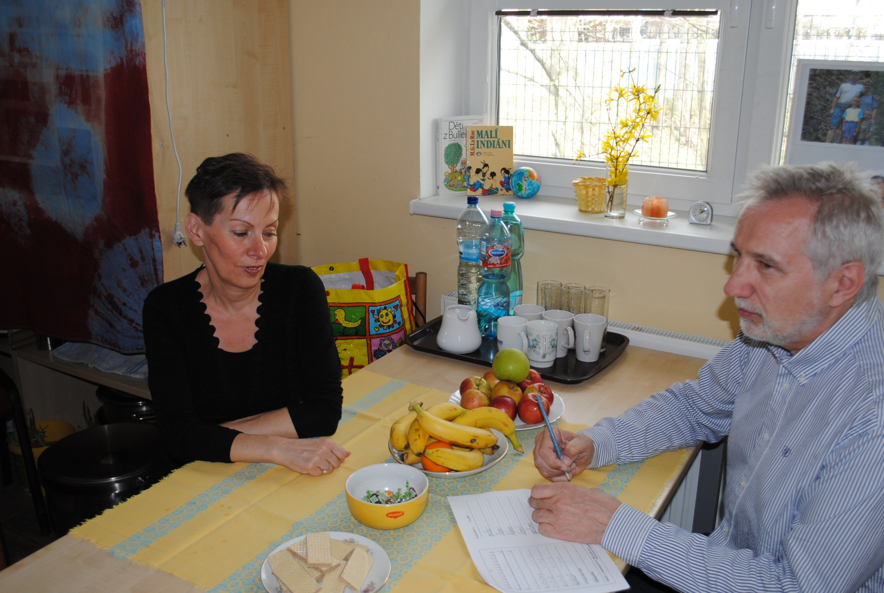
Mamka s taťkou ☺

Slide 18
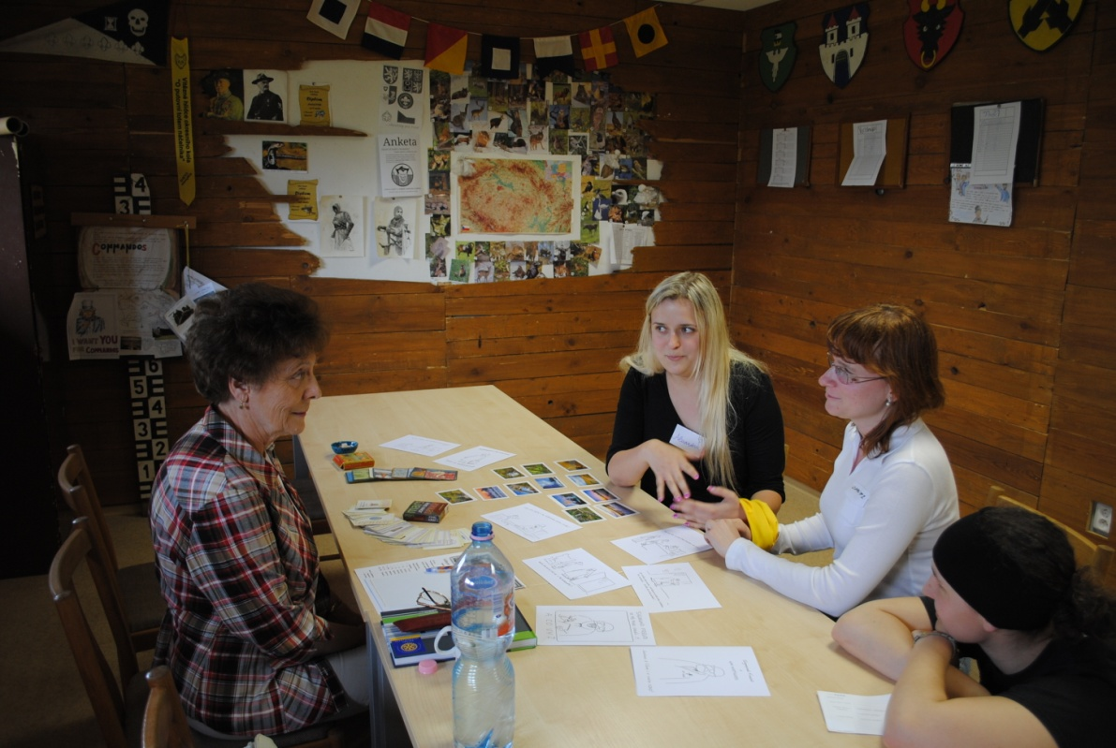
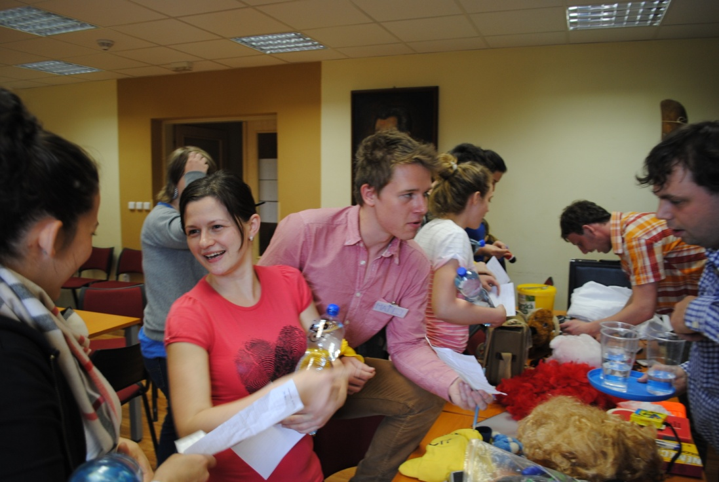
Psychologická poradna
Úřad práce

Slide 19
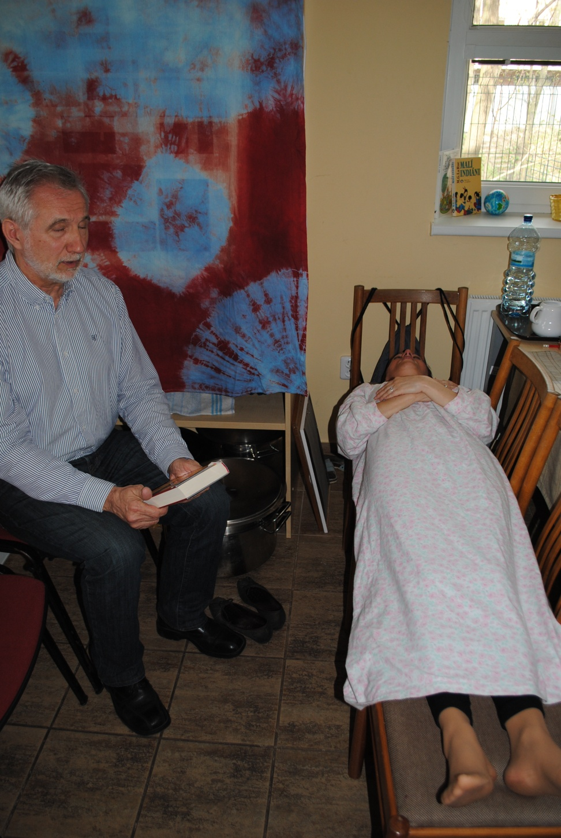
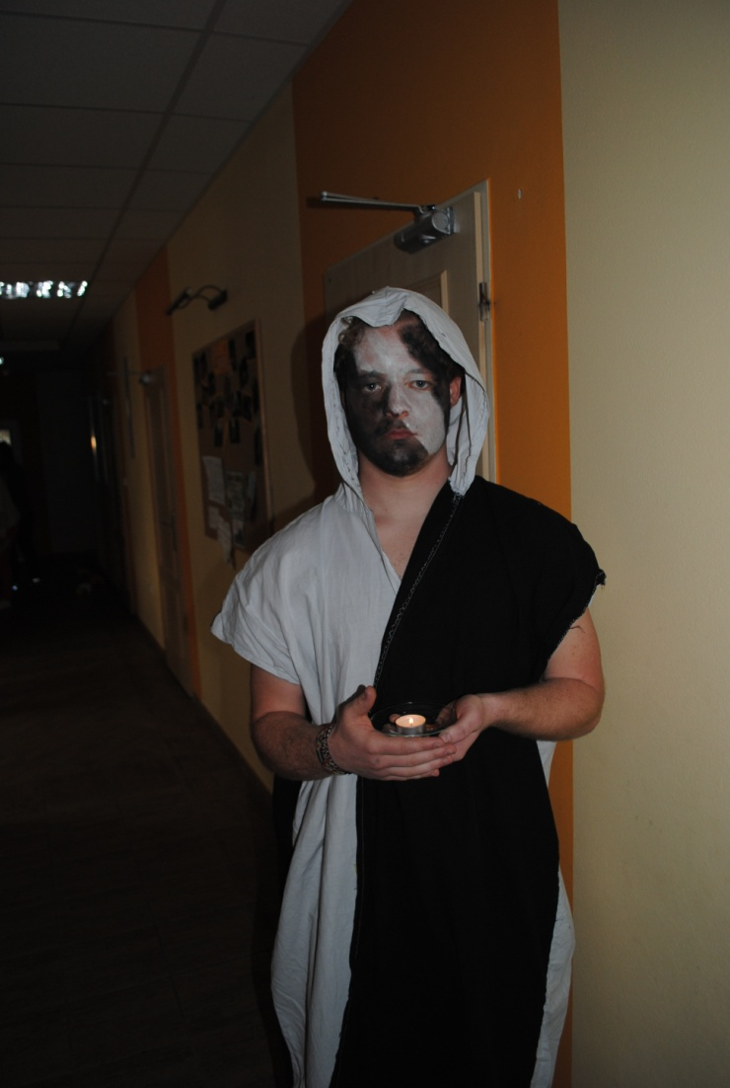
„Smrťák“
Smrt matky

Slide 20
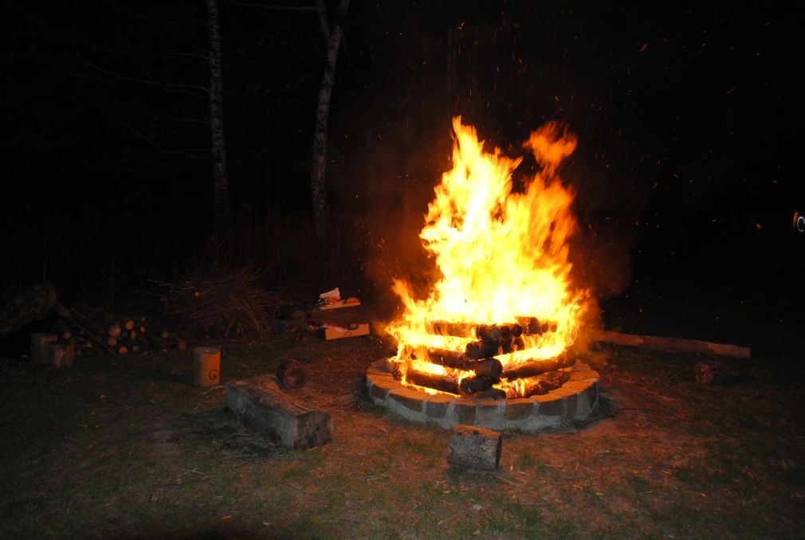
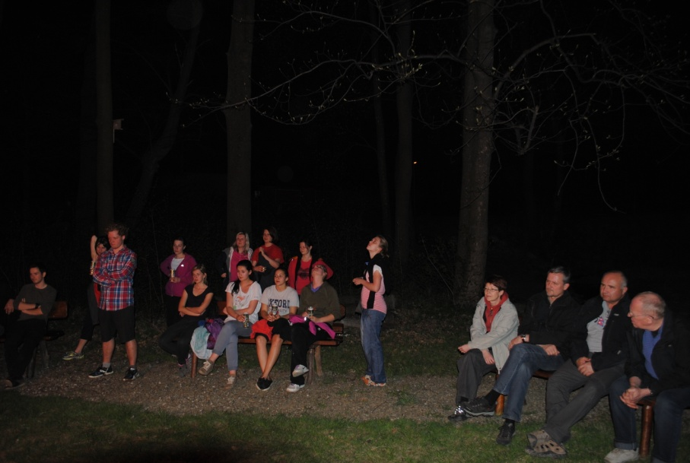
Táborák
večerní zakončení našeho pobytu
zpěv, opékání buřtů, pití, zábava

Slide 21
Poslední den
prezentace zadaných témat
  zviditelnění semináře RYLA

Slide 22
Děkujeme za Vaši pozornost…

